Slide 1
基于知识图谱的人机对话系统设计 结题答辩
指导老师：赵振刚
项目组成员：郭亚杰 何 超 臧磊光
2021年7月8日

Slide 2
01
项目背景和需求
报告内容
02
设计思路和技术路线
03
详细设计和功能实现
04
技术难点及解决方案
05
项目实现成果展示

Slide 3
01.项目背景和需求

Slide 4

项目背景和需求
问答是人机对话系统的一种主要交互方式。它要对用户的问答给出精准的答案。这些问题可以是事实性的问题，也可能是其他定义类，描述类或者比较类的问题。
知识图谱（Knowledge Graph，以下简称KG）本质上是语义网络，是一种基于图的数据结构，由节点(Point)和边(Edge)组成。在知识图谱里，每个节点表示现实世界中存在的“实体”，每条边为实体与实体之间的“关系”。知识图谱是关系的最有效的表示方式。通俗地讲，知识图谱就是把所有不同种类的信息连接在一起而得到的一个关系网络。知识图谱提供了从“关系”的角度去分析问题的能力。

Slide 5
项目背景和需求
信息检索：2012年谷歌公司在其Google搜索引擎上运用了知识图谱技术，实现了信息检索从Strings到Things的飞跃。
金融领域：目前金融证券领域，利用知识图谱结合企业数据从而搭建企业知识图谱，并在企业知识图谱之上利用图谱做一系列应用，包括防欺诈、企业风险评估、企业社交图谱查询、企业最终控制人查询等等。
问答系统：知识图谱应用于问答系统中的人机交互领域，人机交互常见的场景包括闲聊型(微软小冰)、问答型(百度旗下小度产品)、任务型(Cortana、Siri)。
其他领域：比如医疗领域、农业领域、汽车领域等。
项目实现产品：基于知识图谱的人机对话系统
项目功能需求计划：
区别于传统的基于规则技术的问答系统，该课题采用知识图谱组织机器人的知识库，并对用户输入进行推理、关联，实现对用户意图的准确理解，进而检索知识库信息并生成答案， 完成一套智能问答系统。
Notes:
知识图谱最早是Google提出的
目前的应用方向非常多

Slide 6
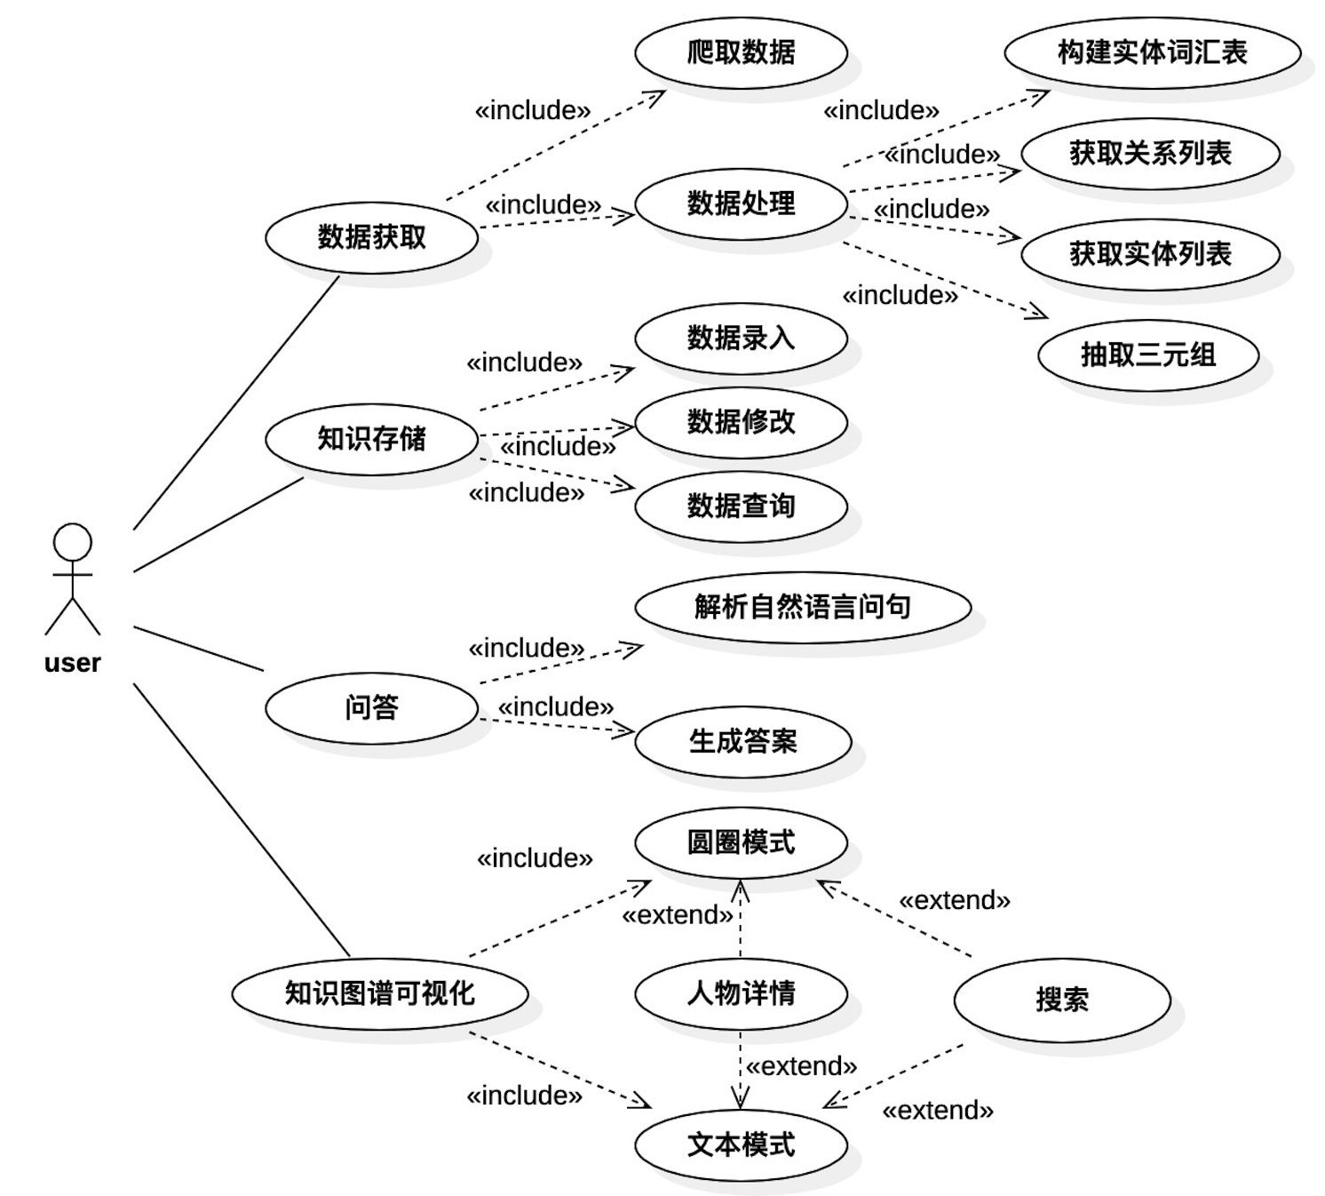
系统用例图

Slide 7
功能需求
爬取数据
抽取三元组
数据存储
问题到知识图谱的语义关联
答案搜索并组装
前端展示

Slide 8
非功能需求
实时性
并发性
系统容错率
用户界面友好性
健壮性
系统兼容性要求
故障处理要求

Slide 9
02.设计思路和技术路线

Slide 10
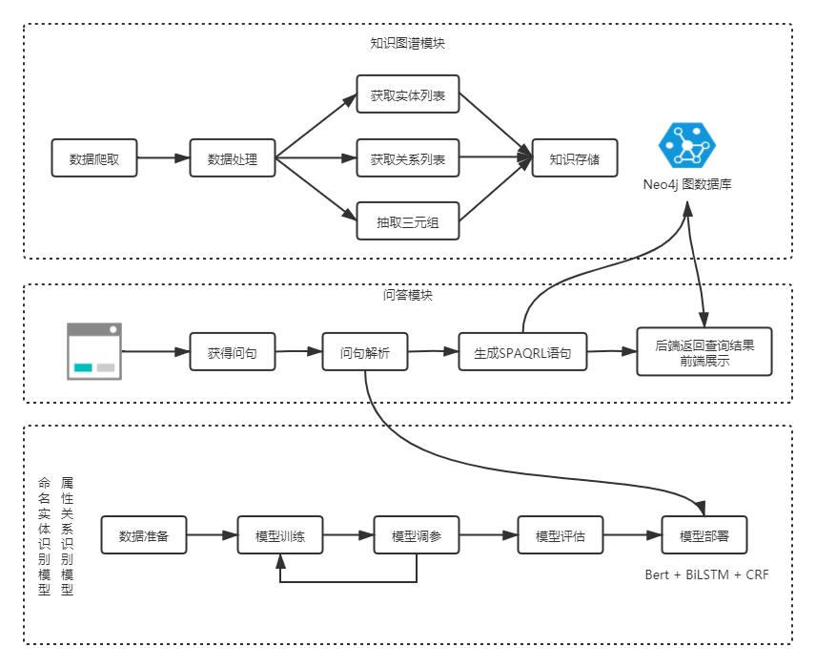
设计思路——系统架构图

Slide 11
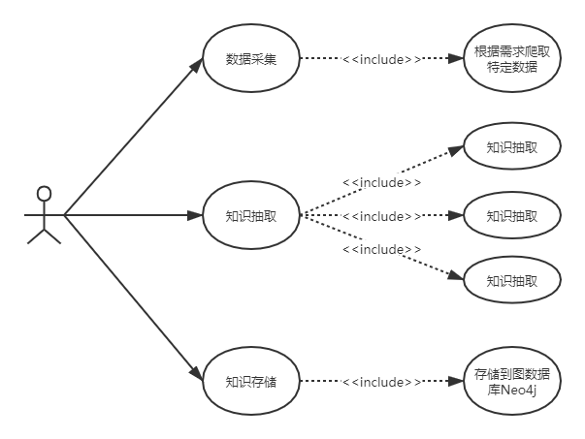
设计思路和技术路线
使用医疗数据实现基于知识图谱的人机对话系统
数据采集
知识抽取
知识存储

Slide 12
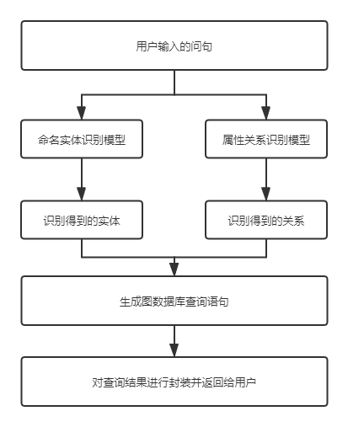
设计思路和技术路线
知识计算
使用Bert + BiLSTM + CRF构建命名实体识别模型、属性关系识别模型。
Notes:
相比于传统的基于规则的实体抽取
CNN、RNN、单向LSTM模型
Bert + BiLSTM + CRF的表现最好

Slide 13
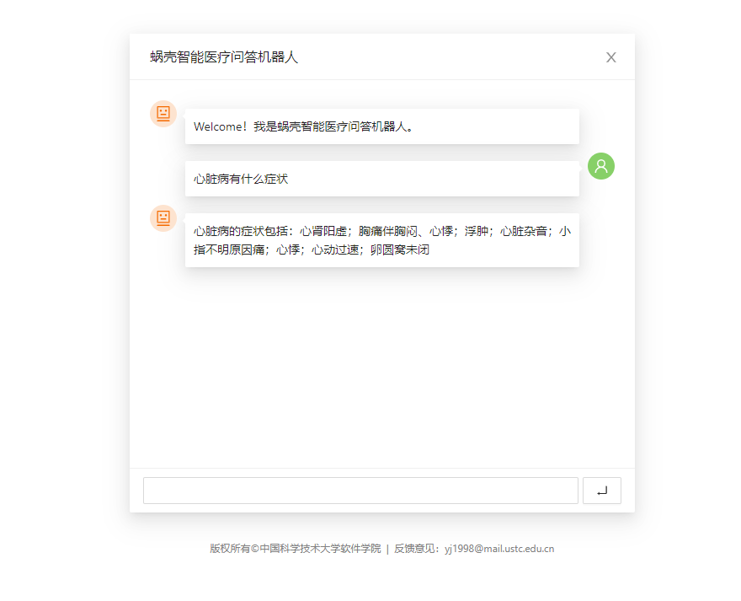
设计思路和技术路线
问答系统的可视化图形界面
以对话框的形式进行人机对话，可以方便快捷的得到查询的结果，而且可以查看聊天记录。

Slide 14
03.详细设计和功能实现

Slide 15
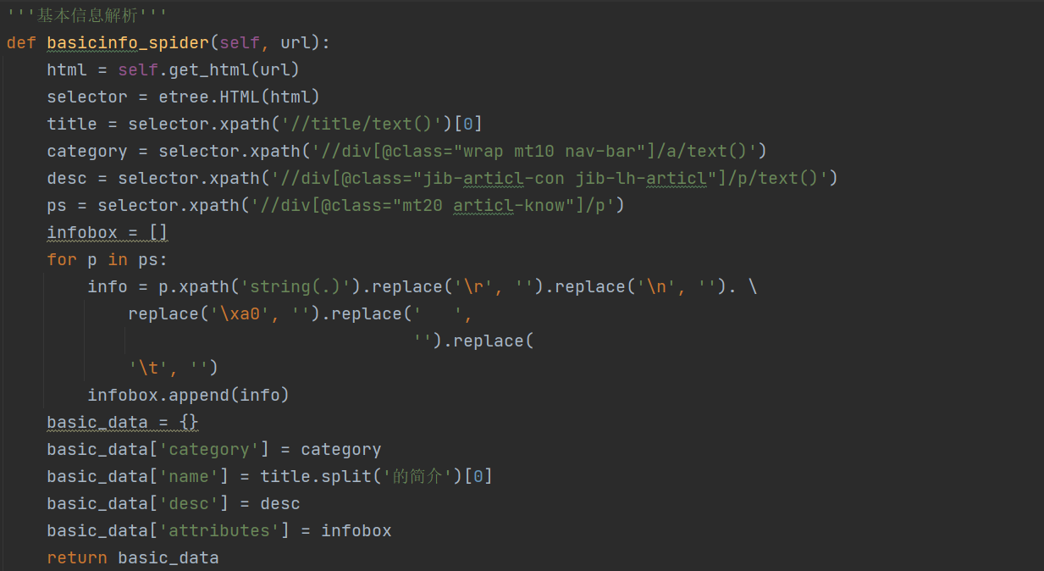
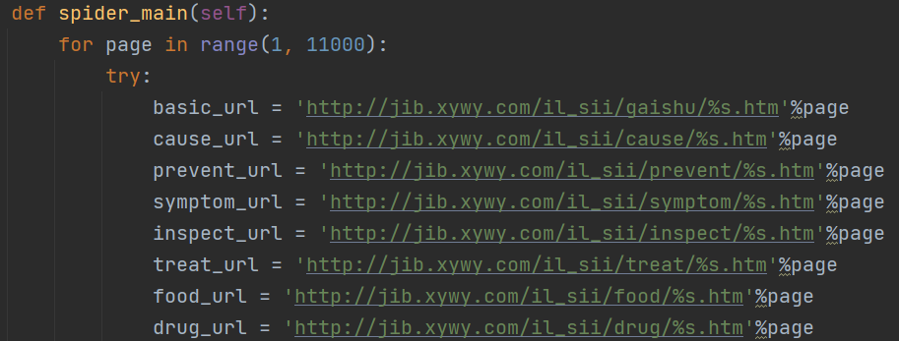
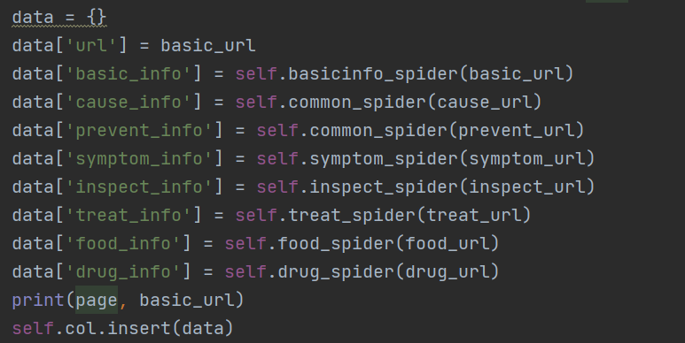
详细设计和功能实现
数据采集。 数据来源：求医问药-医药百科
知识抽取

Slide 16
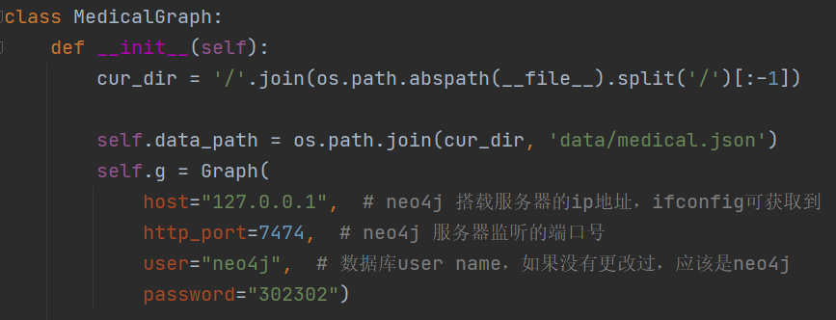
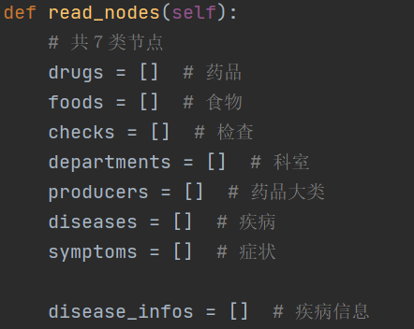
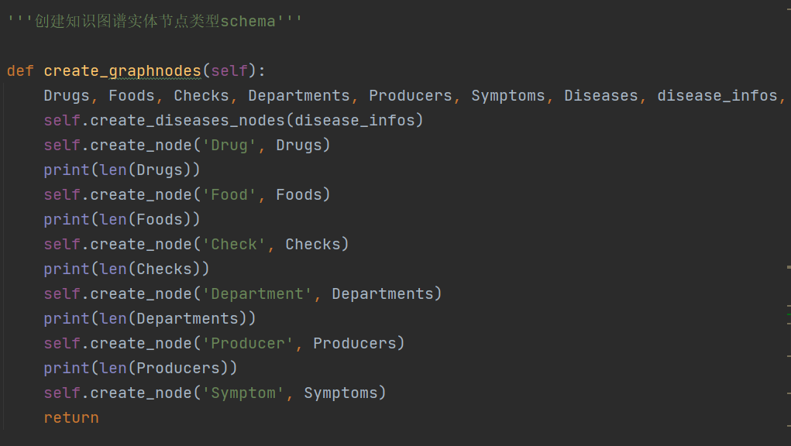
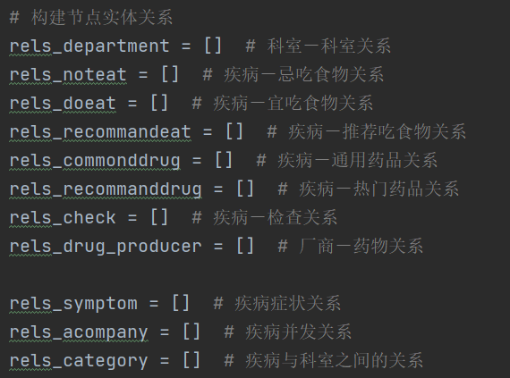
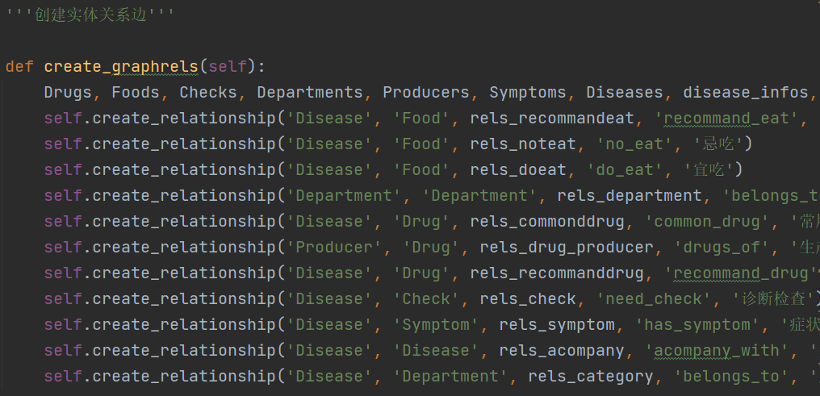
详细设计和功能实现
知识存储
Notes:
连接到图数据库；
读入爬取的json格式的数据，并对json格式的数据进行解析
创建知识图谱实体节点、创建实体关系边

Slide 17
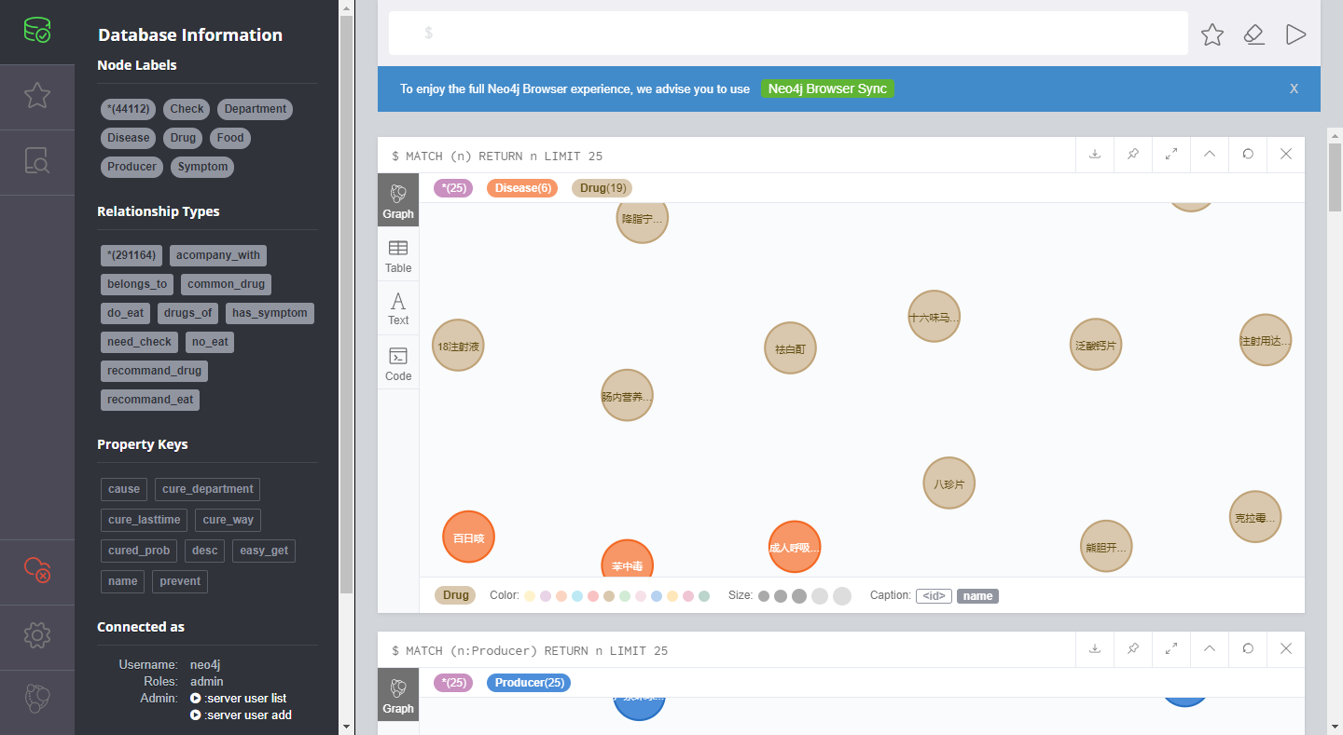
详细设计和功能实现

Slide 18
详细设计和功能实现
基于知识库的自动问答拆分为2 个主要步骤：命名实体识别步骤和属性映射步骤。其中，实体识别步骤的目的是找到问句中询问的实体名称，而属性映射步骤的目的在于找到问句中询问的相关属性：
命名实体识别步骤，采用Bert+BiLSTM+CRF方法（另外加上一些规则映射，可以提高覆盖度）；
属性映射步骤，转换成文本相似度问题，采用BERT作二分类（对于歧义答案，需要有问答上下文）。

Slide 19
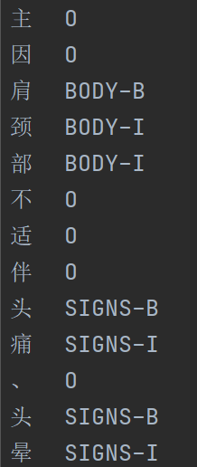
详细设计和功能实现
采用BERT+BiLSTM+CRF模型进行命名实体识别（Named Entity Recognition 简称NER），即实体识别。命名实体识别，是指识别文本中具有特定意义的实体，主要包括人名、地名、机构名、专有名词等。
BERT（Bidirectional Encoder Representation from Transformers），即双向Transformer的Encoder。模型的创新点在预训练方法上，即用了Masked LM和Next Sentence Prediction两种方法分别捕捉词语和句子级别的表示。
BiLSTM是Bi-directional Long Short-Term Memory的缩写，是由前向LSTM与后向LSTM组合而成。
CRF为条件随机场，可以用于构造在给定一组输入随机变量的条件下,另一组输出随机变量的条件概率分布模型。
数据集：CCKS 2020：面向中文电子病历的医疗实体及事件抽取
Notes:
BERT的全称是Bidirectional Encoder Representation from Transformers，即双向Transformer的Encoder，因为decoder是不能获要预测的信息的。模型的主要创新点都在pre-train方法上，即用了Masked LM和Next Sentence Prediction两种方法分别捕捉词语和句子级别的representation。

Slide 20
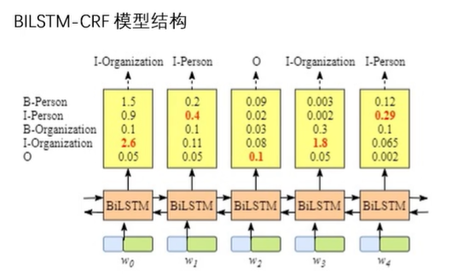
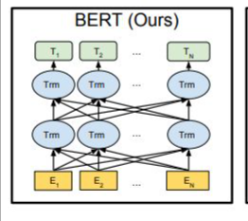
详细设计和功能实现
模型结构
Notes:
BERT的全称是Bidirectional Encoder Representation from Transformers，即双向Transformer的Encoder，因为decoder是不能获要预测的信息的。模型的主要创新点都在pre-train方法上，即用了Masked LM和Next Sentence Prediction两种方法分别捕捉词语和句子级别的representation。
第一步预训练的目标就是做语言模型，从上文模型结构中看到了这个模型的不同，即bidirectional。关于为什么要如此的bidirectional，作者在reddit上做了解释，意思就是如果使用预训练模型处理其他任务，那人们想要的肯定不止某个词左边的信息，而是左右两边的信息。而考虑到这点的模型ELMo只是将left-to-right和right-to-left分别训练拼接起来。直觉上来讲我们其实想要一个deeply bidirectional的模型，但是普通的LM又无法做到，因为在训练时可能会“穿越”（关于这点我不是很认同，之后会发文章讲一下如何做bidirectional LM）。所以作者用了一个加mask的trick。
在训练过程中作者随机mask 15%的token，而不是把像cbow一样把每个词都预测一遍。最终的损失函数只计算被mask掉那个token。
Mask如何做也是有技巧的，如果一直用标记[MASK]代替（在实际预测时是碰不到这个标记的）会影响模型，所以随机mask的时候10%的单词会被替代成其他单词，10%的单词不替换，剩下80%才被替换为[MASK]。具体为什么这么分配，作者没有说。。。要注意的是Masked LM预训练阶段模型是不知道真正被mask的是哪个词，所以模型每个词都要关注。
因为序列长度太大（512）会影响训练速度，所以90%的steps都用seq_len=128训练，余下的10%步数训练512长度的输入。
因为涉及到QA和NLI之类的任务，增加了第二个预训练任务，目的是让模型理解两个句子之间的联系。训练的输入是句子A和B，B有一半的几率是A的下一句，输入这两个句子，模型预测B是不是A的下一句。预训练的时候可以达到97-98%的准确度。

Slide 21
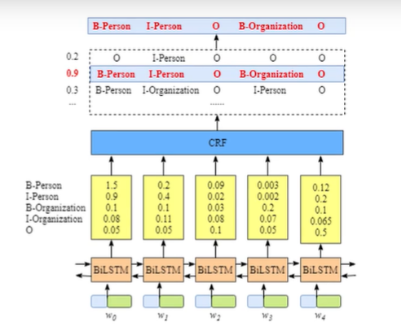
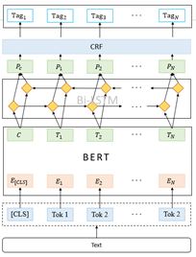
详细设计和功能实现

Slide 22
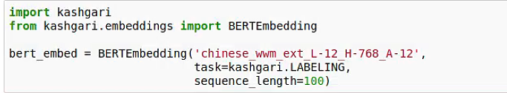
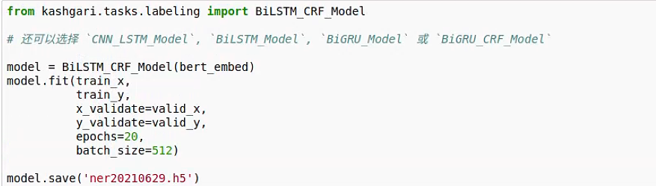
详细设计和功能实现
代码实现
加载开源的预训练BERT模型
BERT的基础上训练
BiLSTM + CRF模型

Slide 23
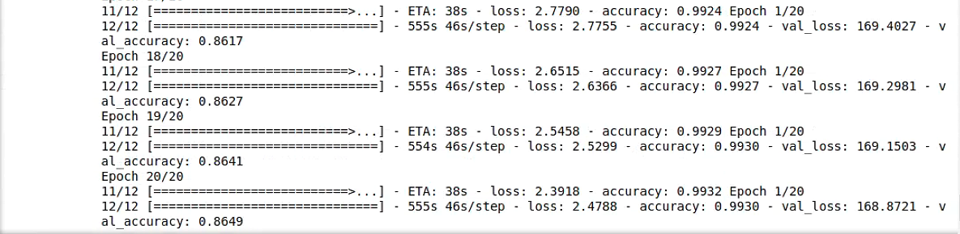
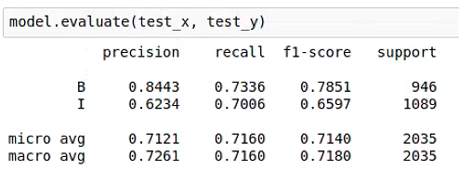
详细设计和功能实现
模型评估

Slide 24
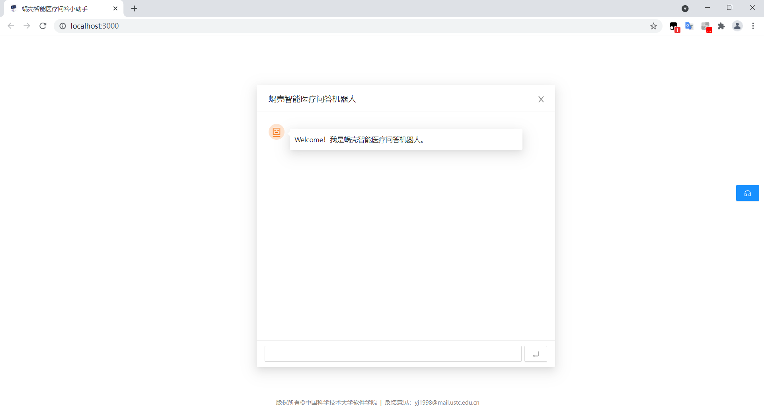
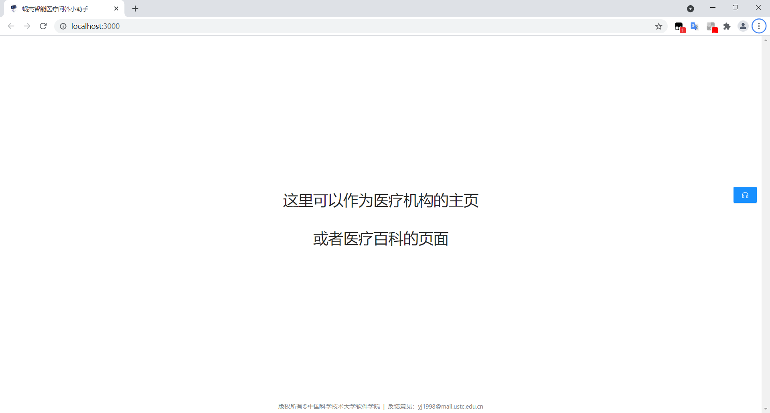
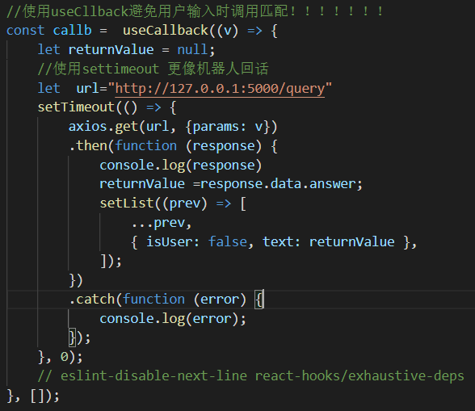
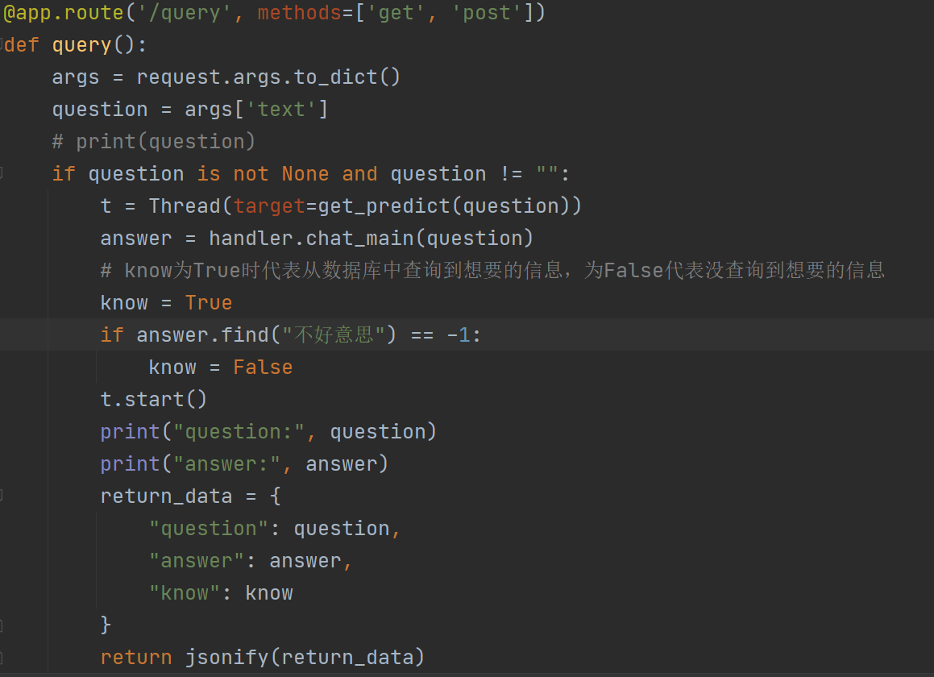
详细设计和功能实现
对话框业务逻辑实现

Slide 25
04.技术难点及解决方案

Slide 26
技术难点及解决方案
图数据库存储查询时间花费过大，做了一些优化：
对频繁查询属性建立HASH索引
对查询顺序进行优化
Neo4j数据库索引包括：手动索引、自动索引、模式索引。模式索引和关系数据库中的索引很相似, 每一个索引会对应一个标签和一组属性,无论是更新还是删除节点，索引都会自动更新或者删除，因此该种创建索引的方式更适用。
经过查阅一些资料得知，通过添加JVM虚拟环境可以提高数据库的查询速度，即取消neo4j配置文件中关于dbms.memory.heap.initial_size=512m；dbms.memory.heap.max_size=512m两行的注释，并做合适的修改（最大堆内存越大越好，但是要小于机器的物理内存）。
查询语句优化。减少使用 AND、OR、范围查找等复杂度较高的查询方式

Slide 27
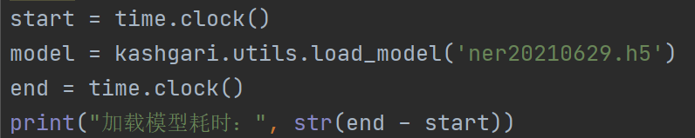
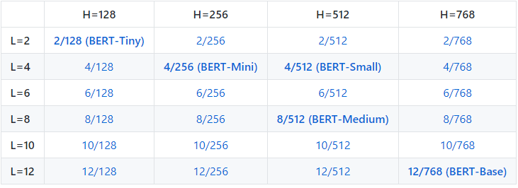
技术难点及解决方案
命名实体识别模型（BERT+ BiLSTM + CRF）加载缓慢，预测比较慢
Notes:
使用适中的模型结构，通过调节Batch_size epoch learning rate dropout来提高模型准确率

Slide 28
05.项目实现成果展示

Slide 29
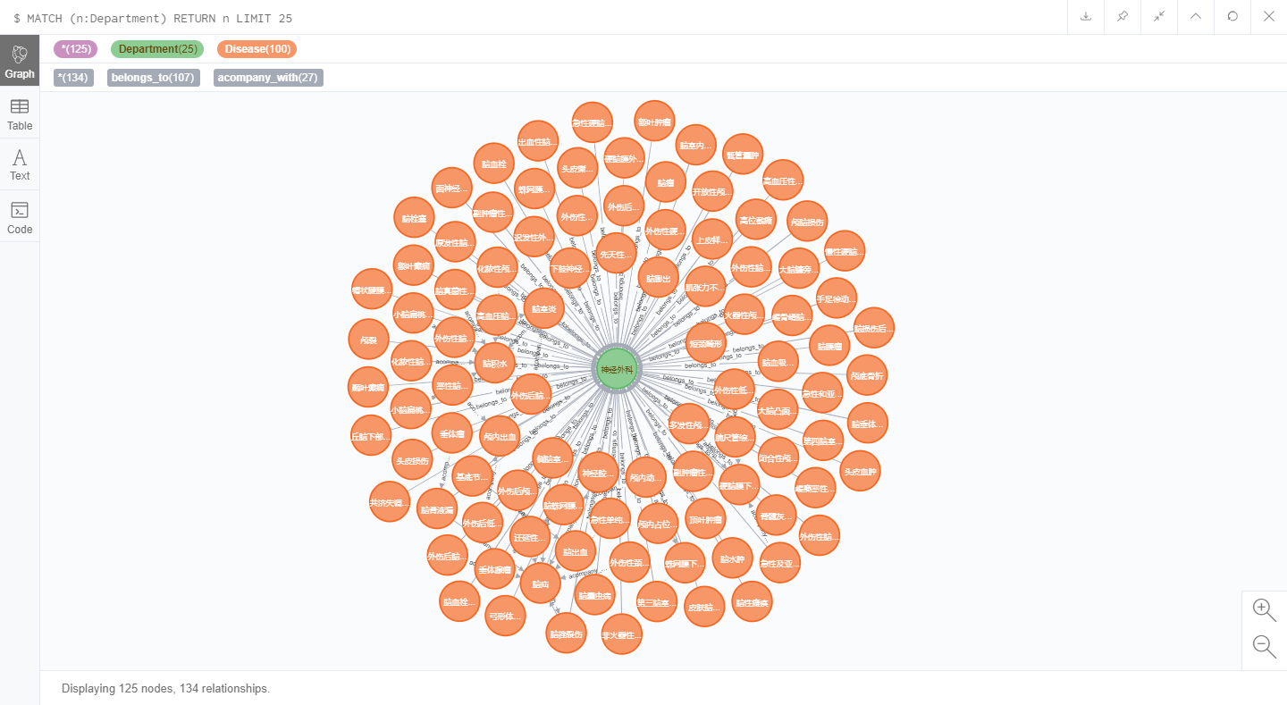
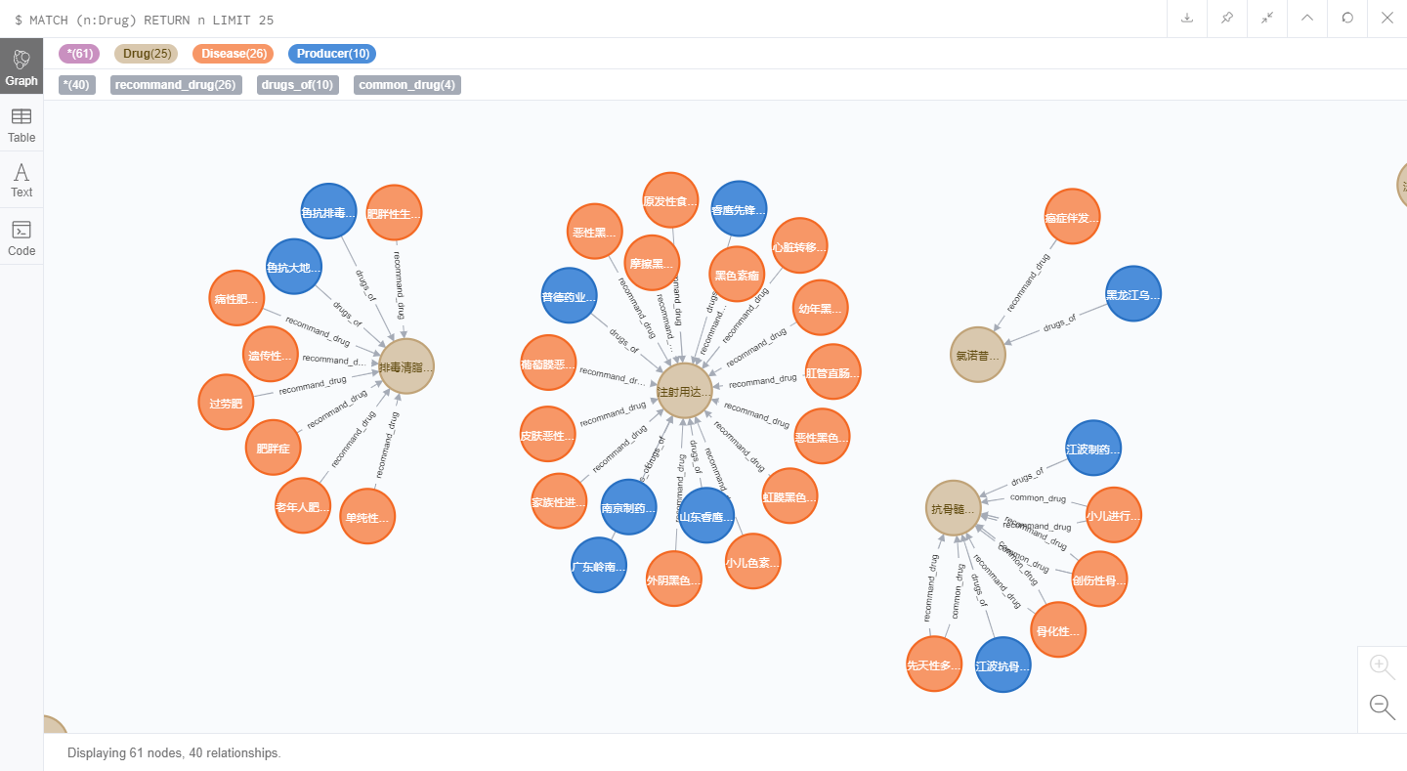
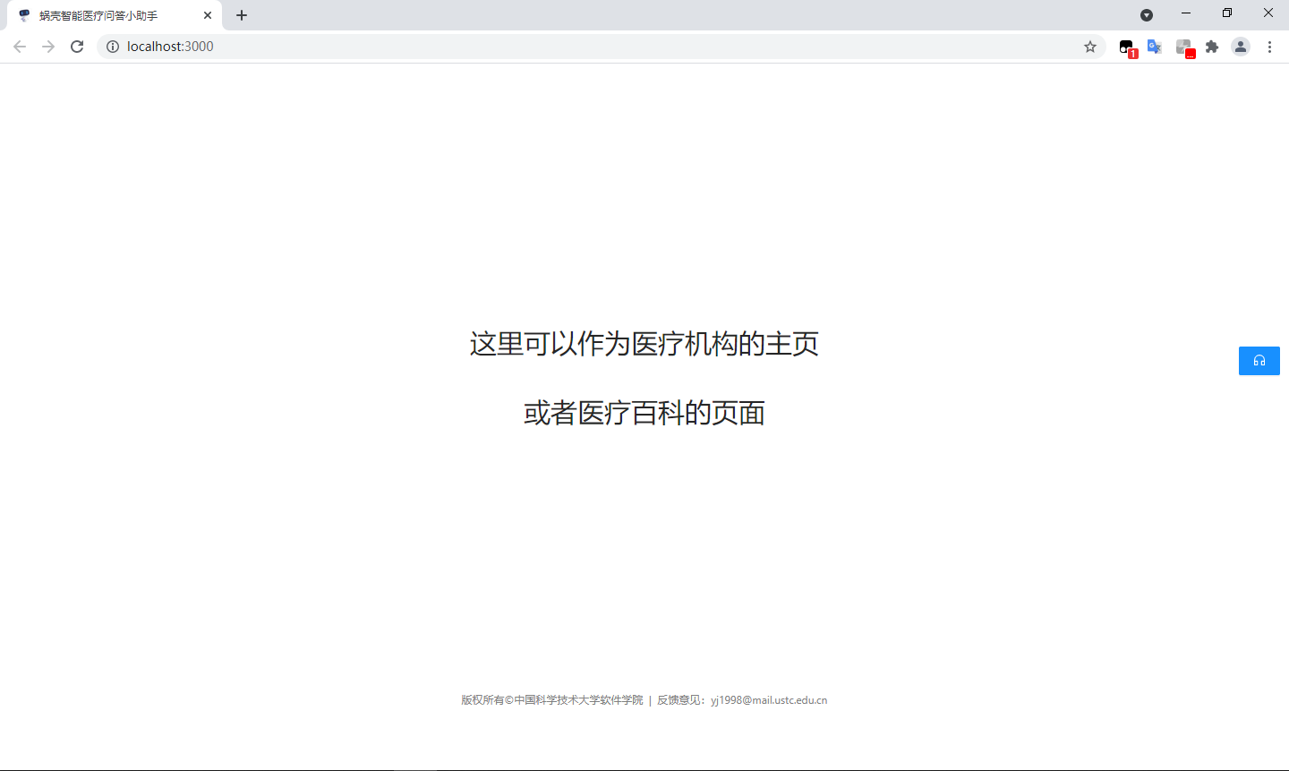
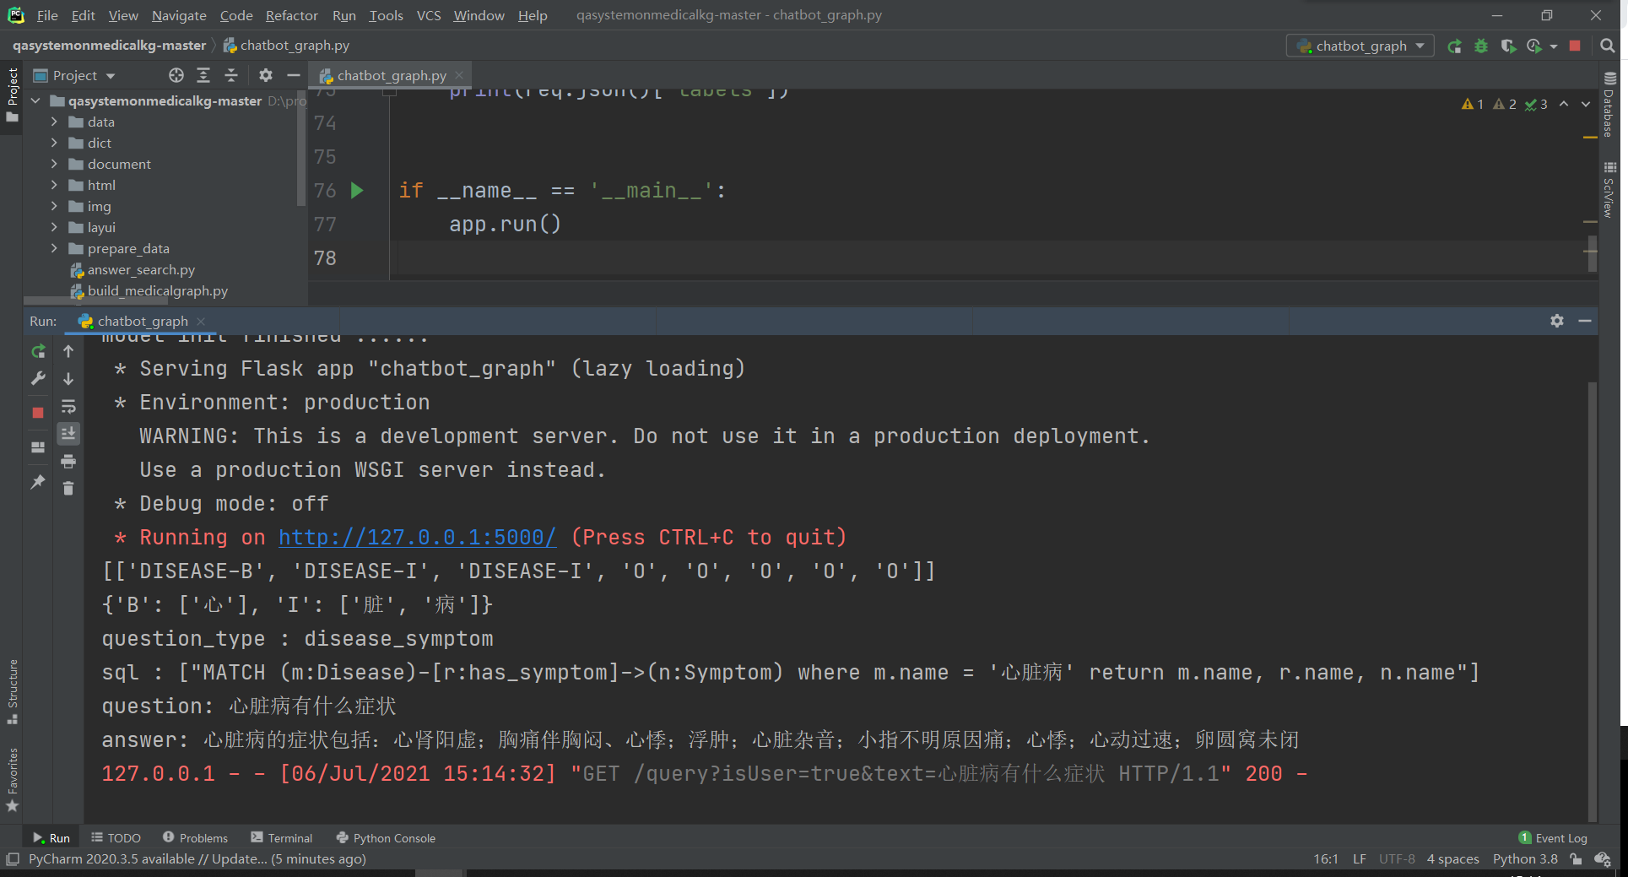
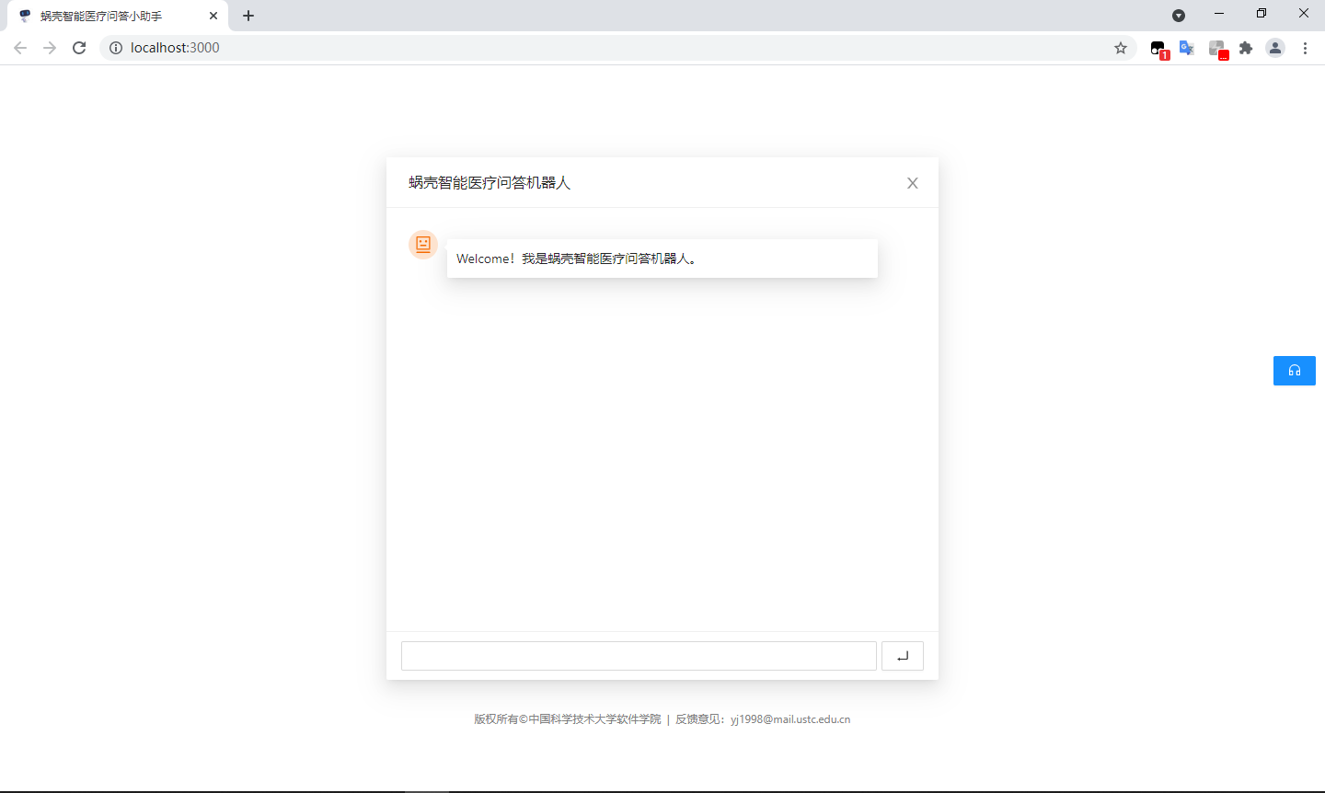
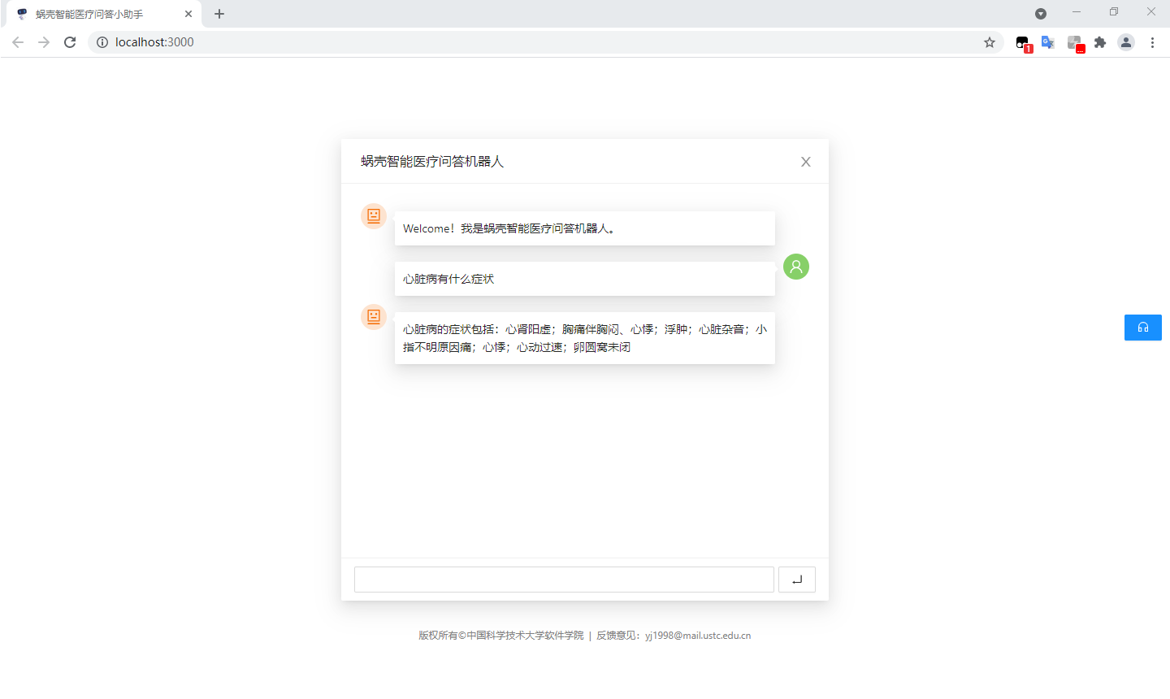

Slide 30
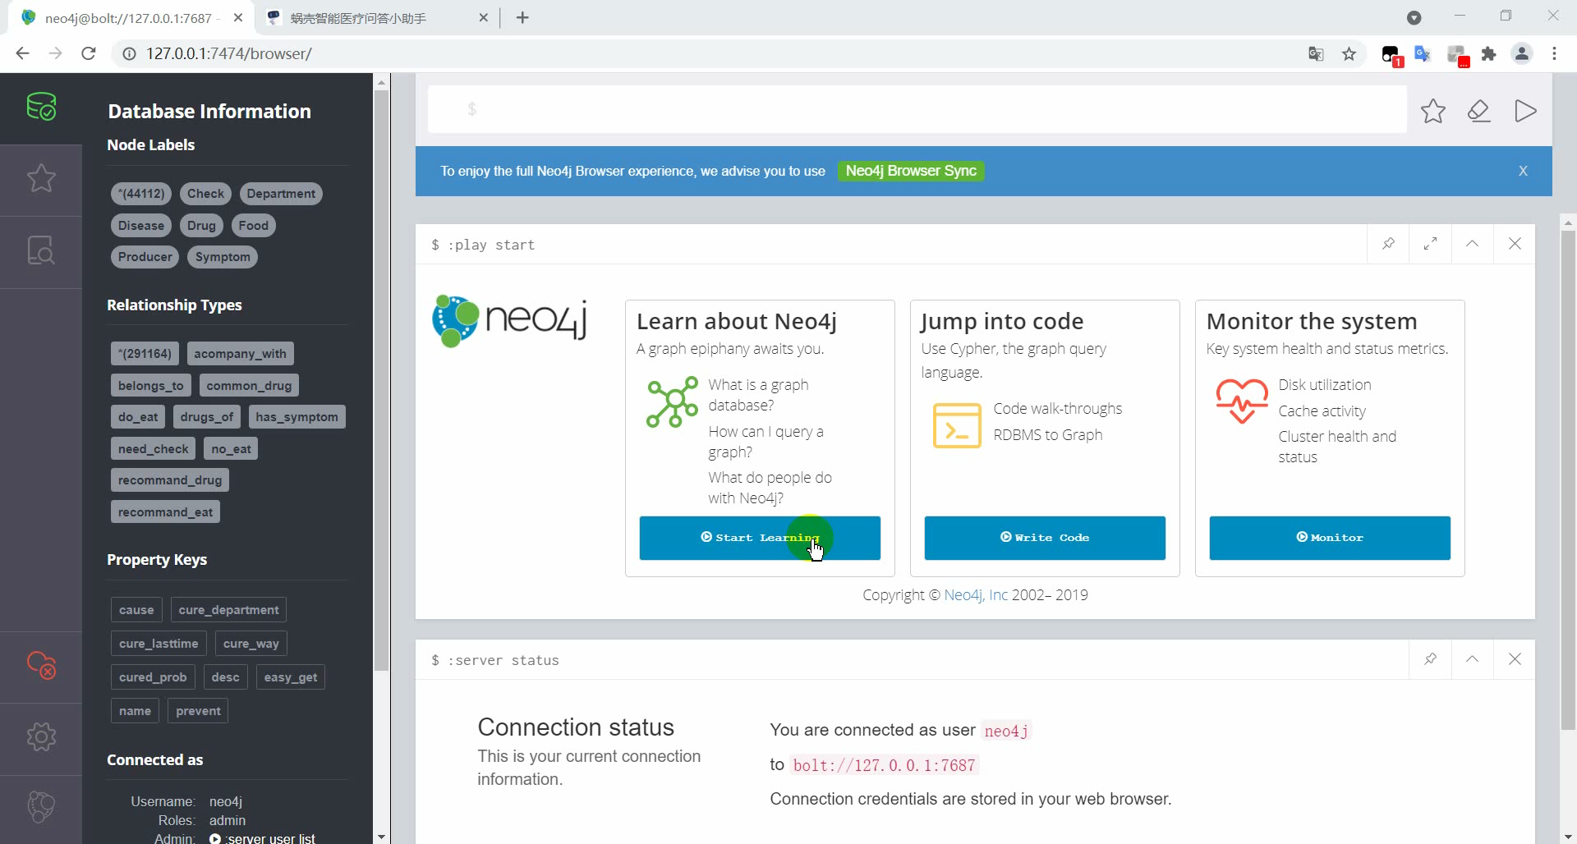

Slide 31
感谢老师的聆听

